Slide 2
Smæk på transporten

Slide 3
Ekspertvideo
Videoen er på vej… forventes udgivet i slutningen af januar.
Notes:
Video med forløbets udfordring præsenteret af ekspert

Slide 4
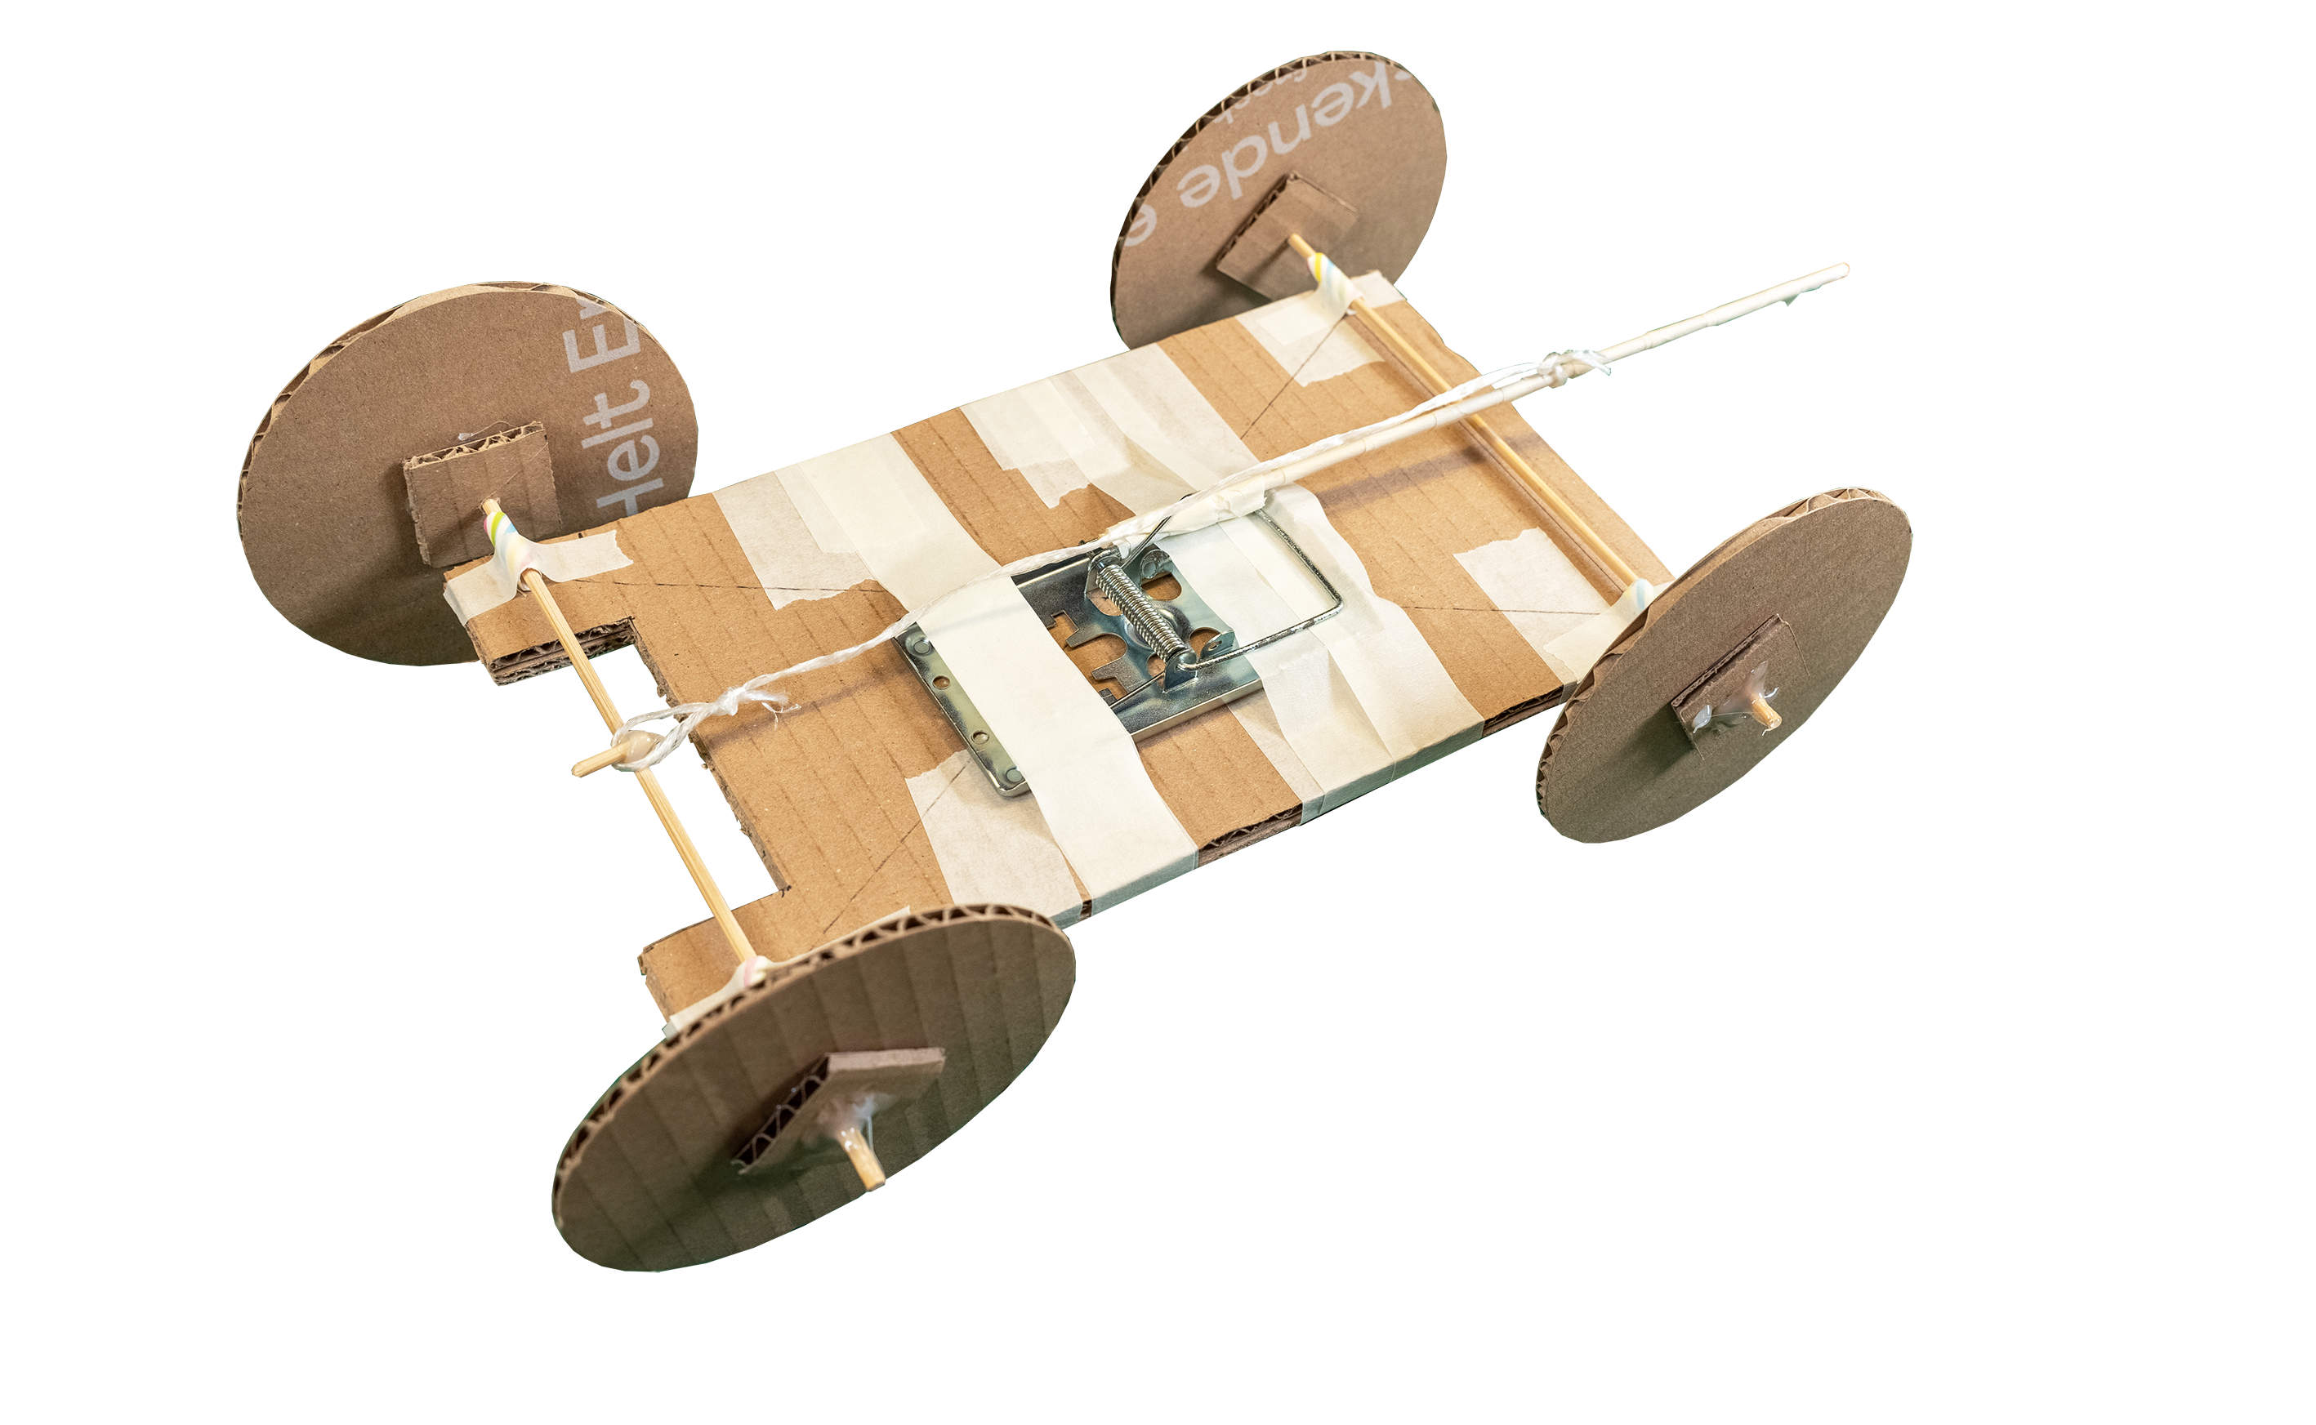
Smæk på transporten
Selvom vi måske ikke tænker så meget over det, så er vi alle sammen afhængige af forskellige typer transport. Vi skal til og fra skole, vores mad skal transporteres fra producenten og hjem i køkkenet og der er hele tiden varer der transporteres på tværs af jordkloden. 28% af den samlede danske CO₂-udledning (2019) stammer fra transportsektoren. I har måske hørt om nye typer motorer der skal mindske udledningen af CO₂, men der er også andre steder der kan forbedres for at energien kan udnyttes mere effektivt og CO₂-udledningen reduceres.
UDFORDRING OG KRAV
Konstruer en prototype, der kan køre så langt som muligt, på den potentielle energi, der er lagret i en spændt musefælde.
I skal forholde jer til hvordan forskellige modeller kan bidrage til udvikling af løsninger, der kan reducere udledning af CO₂.
I skal redegøre for, hvordan overvejelserne omkring jeres prototype kan have en betydning for reduktion af CO₂ -udledning i forbindelse med transport.
Notes:
Slidens formål: Der samles op på ekspertfilm, og udfordringen samt kravene for elevernes arbejde præciseres.
Didaktiske overvejelser om brugen af slide: Tal med eleverne om, hvad ord som fx prototype og model betyder. (Model som begreb, arbejdes der videre med senere i forløbet).
Pointer, som er vigtige for elevernes proces senere: Udfordring og krav er væsentlige for elevernes arbejde, og der bør samles op og relateres tilbage til denne slide flere gange undervejs i forløbet.
Kilde: 4A KF21 Sektornotat - Transport (ens.dk)

Slide 5
Notes:
Slidens formål: Videoen præsenterer engineering designprocessen som en generel arbejdsmetode for eleverne. https://youtu.be/GyvUSLQeV7s
Didaktiske overvejelser om brugen af slide: Saml op på videoen efterfølgende med næste slide.
Pointer, som er vigtige for elevernes proces senere: Eleverne skal selv arbejde med at konstruere en prototype som løsning på den autentiske problemstilling.

Slide 6
Engineering designprocessen
Notes:
Slidens formål: Opsamling af engineering designprocessen.
Didaktiske overvejelser om brugen af slide: Fortæl eleverne, at de skal arbejde med alle syv delprocesser undervejs i forløbet ’Smæk på transporten’, og ikonerne vil hjælpe med at synliggøre hvor de er henne i processen.
Pointer, som er vigtige for elevernes proces senere: Alle delprocesser er vigtige, når man arbejder med engineering.

Slide 7
Præsentation
Forløbet afsluttes med en præsentation af jeres arbejde med prototypen.
Jeres præsentation skal indeholde:
Hvilke overvejelser har I haft, da I konstruerede jeres prototype, for at få den til at køre så langt som muligt?
Hvordan inddrog I viden fra undersøgelserne af modelkøretøjet?
Var der ideer til forbedringer af prototypen, der ikke virkede som I havde forventet?
Hvilke forbedringer ville I lave, hvis I havde mere tid?
Hvilke styrker og svagheder har jeres prototype som model?
Hvordan vil jeres erfaringer fra udviklingen af prototypen kunne overføres til løsninger der kan nedbringe udledningen af CO₂ fra transport?
Notes:
Slidens formål: For nogle elever kan det at skulle præsentere deres arbejde fylde meget. For at give eleverne de bedste muligheder for at leve op til de krav der stilles til præsentationen, præsenteres de for dem tidligt i forløbet. Denne slide rammesætter de spørgsmål og forventninger der stilles til gruppernes afsluttende præsentation.
Didaktiske overvejelser om brugen af slide: Overvej, hvordan præsentationen i slutningen af forløbet bedst tilrettelægges. Disse rammer bør eleverne også præsenteres for på dette tidspunkt i forløbet. Det er vigtigt at gøre det tydeligt for eleverne at præsentationerne indeholder overvejelser om hele processen og ikke kun er en præsentation af deres prototyper.
Pointer, som er vigtige for elevernes proces senere: Alles bidrag til præsentationen er vigtig, og elevernes arbejdsproces frem mod den færdige prototype tillægges værdi.

Slide 8
Mærk energiforbruget
Hvor meget energi bruger du når du skal fra A til B?
Er der forskel på hvor meget energi alt efter hvordan du bevæger dig fra A til B?
Notes:
Slidens formål: Elevaktivitet igangsættes. Formålet med aktiviteten er at understøtte elevernes affektive læreproces. Delproces ‘Undersøge’.
Didaktiske overvejelser om brugen af slide: Husk at rammesætte hvor eleverne skal gå hen, og hvor lang tid de skal bruge på aktiviteten.
Pointer, som er vigtige for elevernes proces senere: Elevernes kropslige erfaringer, danner grundlag for refleksion, der kan henvises tilbage til undervejs i forløbet. Rent fysiologisk er den forbrugte energimængde ca. den samme, men løb vil have en større efterforbrænding. Det væsentlige i aktiviteten er den kropslige oplevelse af, hvad der føles mest energikrævende for kroppen.

Slide 9
Energiomsætning
Beskriv energiomsætningerne og hvor der udledes CO_{2.}
Beskriv energikæden og energiomsætningerne der sker under din transport til skole.
Notes:
Slidens formål: Denne slide understøtter aktiviteten omkring energikæder og energiomsætning.
Didaktiske overvejelser om brugen af slide: Hvis eleverne tidligere har arbejdet med energiomsætninger, kan eksempler herfra også inddrages.
Pointer, som er vigtige for elevernes proces senere: Ved enhver energiomsætning vil der være et varmetab. Dette skal eleverne have for øje hele vejen igennem forløbet.

Slide 10
Musefælde
Hvilken type energi er lagret i en spændt musefælde?
Hvordan kan energien fra en musefælde bruges til at få en genstand til at køre?
Notes:
Slidens formål: Denne slide præsenterer musefælden, da denne er genstand for den energi, eleverne får til rådighed i deres arbejde med engineering-udfordringen. Eleverne skal spores ind på, at energien kan omdannes til fremdrift i et køretøj.
Didaktiske overvejelser om brugen af slide: Hvis eleverne har svært ved at forestille sig musefælden brugt i et køretøj, kan de hjælpes på vej ved vise dem billedet på slide 14.
Pointer, som er vigtige for elevernes proces senere: En spændt musefælde indeholder potentiel energi, og når den udløses omdannes energien til kinetisk energi.

Slide 11
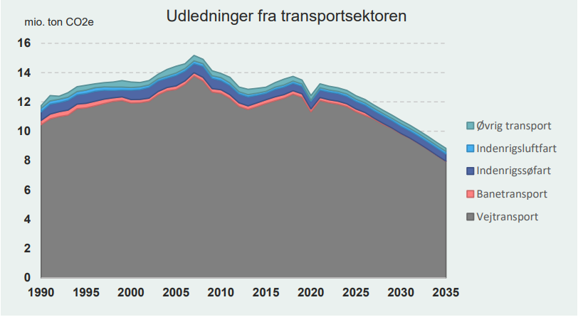
CO₂-udledning fra transport
Hvad transporteres i Danmark?
Hvilke transportmidler bruges?
Hvor bliver der transporteret til og fra?
Hvad fortæller modellen (grafen) noget om? Er der noget den ikke kan?
mio. ton CO₂e
Transportsektorens udledninger, for 1990-2035 i CO₂e
Kilde: https://ens.dk/sites/ens.dk/files/Basisfremskrivning/kf22_-_samlet_rapport.pdf
Notes:
Slidens formål: Spørgsmålene på denne slide, stilladsere en klassesamtale eller gruppedrøftelse om hvad der transporteres i Danmark og hvordan. Eleverne skal komme med deres egne bud, og bruge modellen til at få en ide om, hvordan CO₂-udledningen er fordelt på forskellige transportmidler i Danmark, og at det især er vejtransport der udleder store mængder af CO₂. Sliden afsluttes med refleksioner om fordele og ulemper ved modellen.
Didaktiske overvejelser om brugen af slide: I forhold til modellen; vær opmærksom på, at transporten først tæller, når en vare er i Danmark. Den samlede CO2-udledning er derfor endnu større for varer der importeres langt, uden for landets grænser.
Pointer, som er vigtige for elevernes proces senere: Vejtransport den primære kilde til CO₂-udledning indenfor transportsektoren, og det er her eleverne skal arbejde med finde på mulige løsninger til at reducere CO₂-udledning.
Kilde: https://ens.dk/sites/ens.dk/files/Basisfremskrivning/kf22_-_samlet_rapport.pdf (side 28-29)

Slide 12
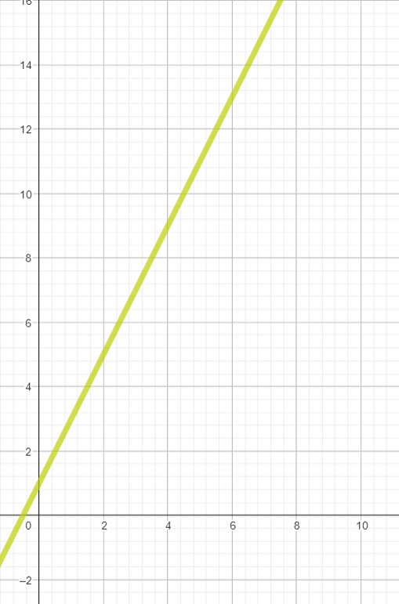
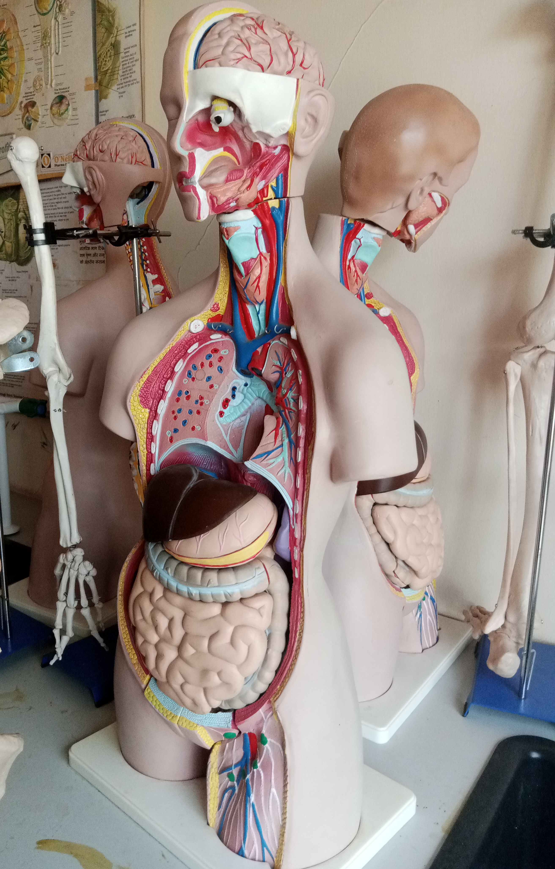
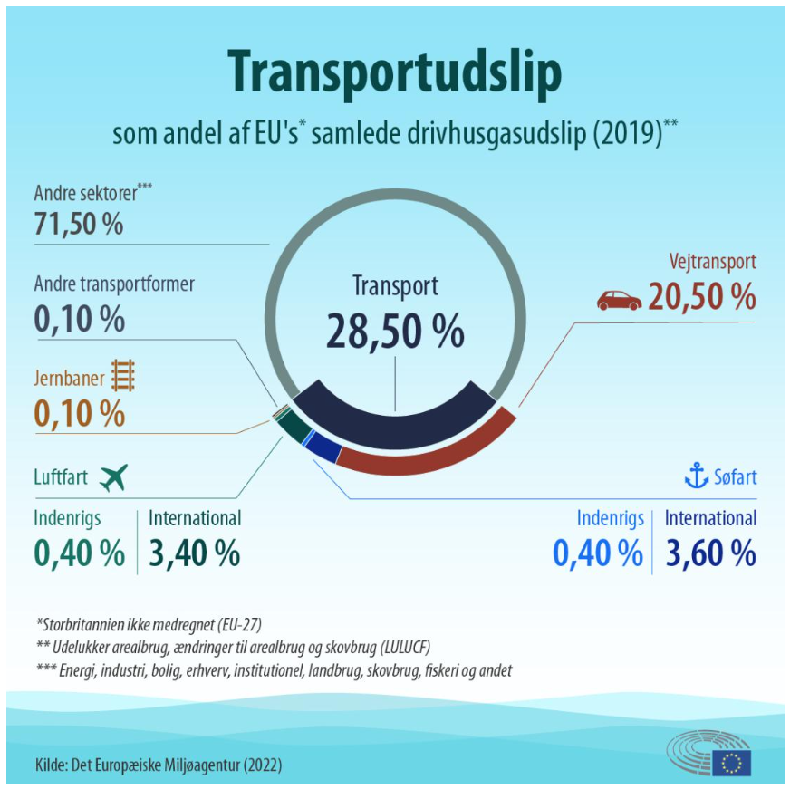
Forskellige typer modeller
Kilde: O2-udslip fra luft- og skibsfart: Fakta og tal | Nyheder | Europa-Parlamentet
Notes:
Slidens formål: Rammesætning af en klassesamtale eller gruppedrøftelse omkring brug af modeller i naturfag og matematik, og hvordan modeller kan bruges som værktøj til at understøtte undersøgelser og forståelser.
Didaktiske overvejelser om brugen af slide: Over, hvilke model-repræsentationer kender eleverne på forhånd. Inddrag gerne en fysisk model fra faglokalet fx model af et øre.
Pointer, som er vigtige for elevernes proces senere: Modeller kan anvendes til flere forskellige formål; til at databehandle naturvidenskabelige og matematiske undersøgelser, samt bruges til at forudsige forventede resultater, være modeller af virkeligheden i forskellige skala.
Kilde: CO2-udslip fra luft- og skibsfart: Fakta og tal | Nyheder | Europa-Parlamentet

Slide 13
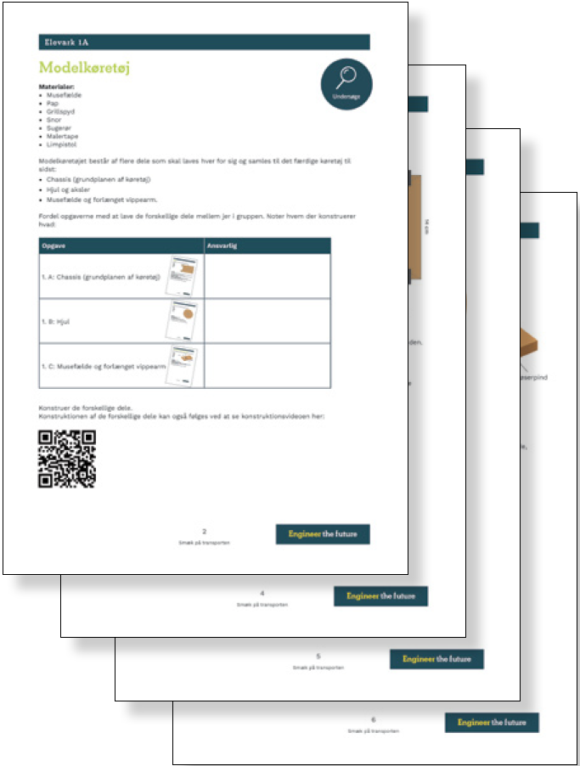
Modelkøretøj
I skal konstruere en model af et køretøj, der kører på den energi der er lagret i en spændt musefælde.
Alle grupper bygger et modelkøretøj, der kan bruges til at lave undersøgelser.
Hvorfor er det smart at lave undersøgelser med ens køretøjer?
Se billede af modelkøretøj på næste slide.
Notes:
Slidens formål: Rammesætning af opstarten med Elevark 1, ‘Modelkøretøj’. Køretøjet skal bruges til at lave forskellige undersøgelser. Det drøftes, hvorfor at det er smart at lave undersøgelser med ens køretøjer. Foto af færdig modelkøretøj kan ses på slide 14, hvor de forskellige dele af køretøjet er navngivet for at have et fælles sprog om køretøjets dele.
Didaktiske overvejelser om brugen af slide: På sliden er der afbilledet fire forskellige elevark, for at synliggøre at arbejdet skal fordeles gruppen i mellem. Der er desuden QR-kode til video omkring konstruktion af modelkøretøjet. Find også videoen her:
Pointer, som er vigtige for elevernes proces senere: For at kunne sammenligne resultater, vil det være en fordel at grupperne arbejder med undersøgelser af køretøjer der er som ens som muligt. Hvis ikke eleverne konstruere ens køretøjet, kan resultater ikke sammenlignes direkte, men læringen vil fortsat kunne overføres til de andre grupper.
Link til video: https://www.youtube.com/watch?v=SbI387Cmsj8

Slide 14
Modelkøretøj
Chassis
Vippearm
Musefælde
Hjul
Notes:
Slidens formål: Billede af modelkøretøj og navngivning af de forskellige dele, for at sikre at der er et fælles sprog for delene i klassen. Begreberne anvendes fx på Elevark 1, ‘Modelkøretøj’.
Didaktiske overvejelser om brugen af slide Tag evt. en snak med klassen om udvalgte begreber fra billedet, fx hvad er forskellen på drivaksel og aksel, hvad betyder chassis?
Pointer, som er vigtige for elevernes proces senere: Det er væsentligt at eleverne er bevidste om at de bygger en model af en køretøj, og at dette køretøj skal anvendes til deres videre arbejde og undersøgelser.

Slide 15
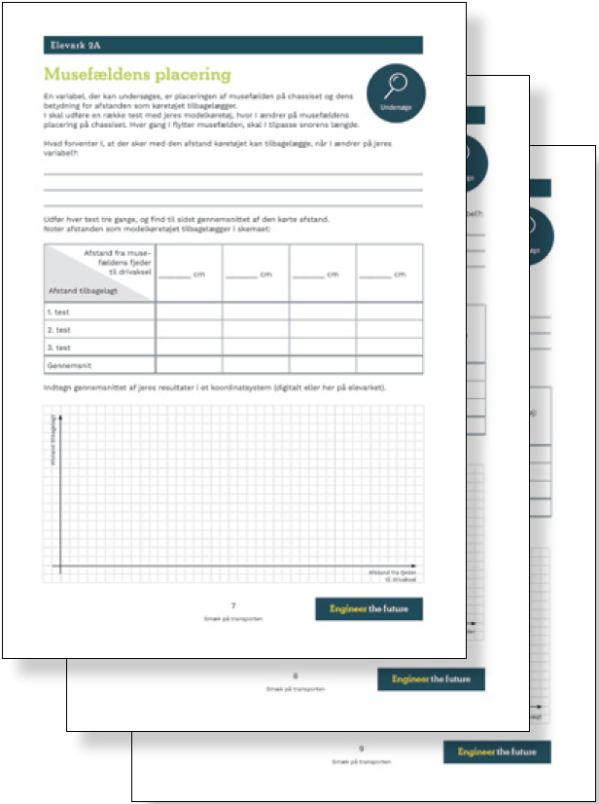
Variable
I skal undersøge om I kan få køretøjet til at køre længere på den mængde energi der er i musefælden.
Tal i grupper om, hvilken variabel I vil ændre på, og begrund hvorfor I tror det vil gøre at køretøjet kan tilbagelægge en større afstand.
Udvælg forskellige variable I som klasse vil undersøge.
Fordel undersøgelserne i mellem grupperne.
Brug elevark 2A-2D.
Notes:
Slidens formål: Understøtte en drøftelse af, hvilke variable man kan ændre på, for at køretøjet kan tilbagelægge en større afstand.
Didaktiske overvejelser om brugen af slide: Denne slide skal bruges som afslutning på lektion 3-4, og bruges igen som opstart til lektion 5-6, hvor eleverne skal undersøge forskellige variable.
Pointer, som er vigtige for elevernes proces senere: Grupperne har brug for hinandens arbejde med forskellige variable, og hver gruppe skaber værdifuld information til resten af klassen.

Slide 16
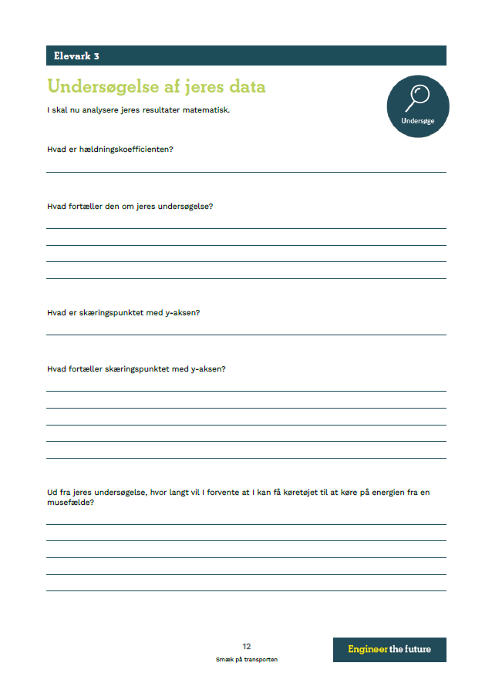
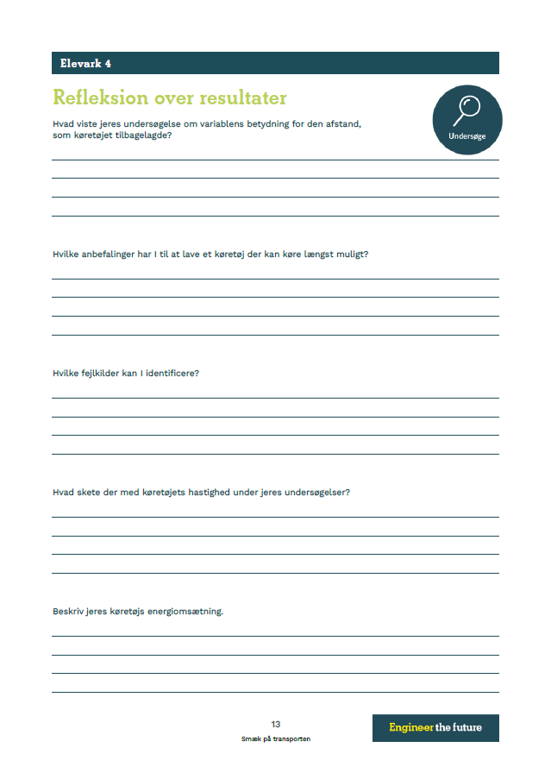
Databehandling
Notes:
Slidens formål: Grupperne skal databehandle deres resultater, og til dette arbejde hører Elevark 3, ‘Undersøgelse af jeres data’ samt Elevark 4, ‘Refleksion over resultater’.

Slide 17
Deling af resultater
Klassens fælles viden:
Notes:
Slidens formål: Sikre at resultater bliver delt på tværs af klassen.
Didaktiske overvejelser om brugen af slide: Overvej hvordan der bedst samles op på gruppernes resultater for at sikre klassens fælles viden. Skriv evt. gruppernes konklusioner ind her på sliden.
Pointer, som er vigtige for elevernes proces senere. Det er væsentligt at alle grupper får viden om alle de undersøgte variable. Her skal grupperne gerne erfare: 1. Jo større hjul, jo længere afstand. 2. Jo mindre vægt, jo længere afstand. 3. Jo længere snorlængde, jo længere afstand.

Slide 18
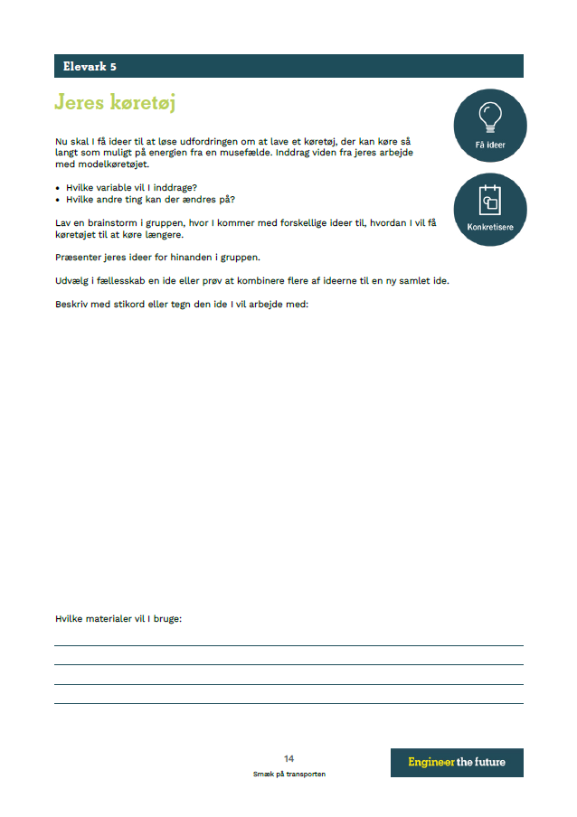
Jeres køretøj
Få ideer til, hvordan I kan konstruere et nyt køretøj der kan køre så langt som muligt.
Notes:
Slidens formål: Rammesætning af gruppernes arbejde med Elevark 5, ‘Jeres køretøj’.
Didaktiske overvejelser om brugen af slide: Præsenter evt. her materialer som eleverne kan bruge til deres udvikling af deres prototype.
Pointer, som er vigtige for elevernes proces senere: Lad grupperne selv erfare, at hvis de ændrer på alle variable, er det ikke sikkert at prototype vil kunne køre som forventet.

Slide 19
Konstruktion af prototype
Konstruer jeres køretøj og afprøv det.
Notes:
Slidens formål: Understøtter at der sker et skift fra delprocesserne ‘Få ideer’ og ‘Konkretisere’ til ‘Konstruere’ og ‘Forbedre’.
Didaktiske overvejelser om brugen af slide: Det er væsentligt her at gøre tydeligt, at eleverne skifter fra at bruge deres køretøj som en model for deres undersøgelser, til at arbejde med at udvikle en model af en prototype, som løsning på engineering-udfordringen.
Pointer, som er vigtige for elevernes proces senere: Lad grupperne selv erfare, at hvis de ændrer på alle variable, er det ikke sikkert at prototype vil kunne køre som forventet.

Slide 20
Præsentation
Forløbet afsluttes med en præsentation af jeres arbejde med prototypen.
Jeres præsentation skal indeholde:
Hvilke overvejelser har I haft, da I konstruerede jeres prototype, for at få den til at køre så langt som muligt?
Hvordan inddrog I viden fra undersøgelserne af modelkøretøjet?
Var der ideer til forbedringer af prototypen, der ikke virkede som I havde forventet?
Hvilke forbedringer ville I lave, hvis I havde mere tid?
Hvilke styrker og svagheder har jeres prototype som model?
Hvordan vil jeres erfaringer fra udviklingen af prototypen kunne overføres til løsninger der kan nedbringe udledningen af CO₂ fra transport?
Notes:
Slidens formål: Denne slide rammesætter de spørgsmål og forventninger der stilles til gruppernes afsluttende præsentation.
Didaktiske overvejelser om brugen af slide: Overvej, hvordan præsentationen i slutningen af forløbet bedst tilrettelægges. Det er vigtigt at gøre det tydeligt for eleverne at præsentationerne indeholder overvejelser om hele processen og ikke kun er en præsentation af deres prototyper.
Pointer, som er vigtige for elevernes proces senere: Alles bidrag til præsentationen er vigtig, og elevernes arbejdsproces frem mod den færdige prototype tillægges værdi.

Slide 21
Hvordan har engineering designprocessen sat rammen for jeres arbejde med udfordringen?
Notes:
Slidens formål: Understøtter en klassesamtale om, hvordan engineering designprocessen har været brugt undervejs i forløbet.
Didaktiske overvejelser om brugen af slide: Spørg fx ind til hvilke delprocesser, der har været svære, spændende, udfordrende. Eller lad grupperne beskrive deres vej igennem designprocessen. Delprocessen ‘Forbedre’ har været i særligt fokus i dette forløb, spørg nysgerrigt ind til gruppernes løbende justeringer og forbedringer og hjælp eleverne til at forstå, at de kunne bruge deres erfaringer til systematiske forbedringer af deres løsninger.
Pointer, som er vigtige for elevernes proces senere: Når man arbejder ud fra engineering designprocessen med en autentisk problemstilling, findes der ikke én rigtig løsning.

